Slide 1
Впровадження проектів ВДЕ

Slide 2
Класифікація основних відновлювальних джерел енергії
Геліоенергетика
Геліоенергетика. Сонячні колектори
Геліоенергетика. Фотоелектричні системи
Фотоелектричні системи. Освітлення
Геліоенергетика, пасивні системи
Тепловий насос
Біогаз
Малі ГЕС

Slide 3
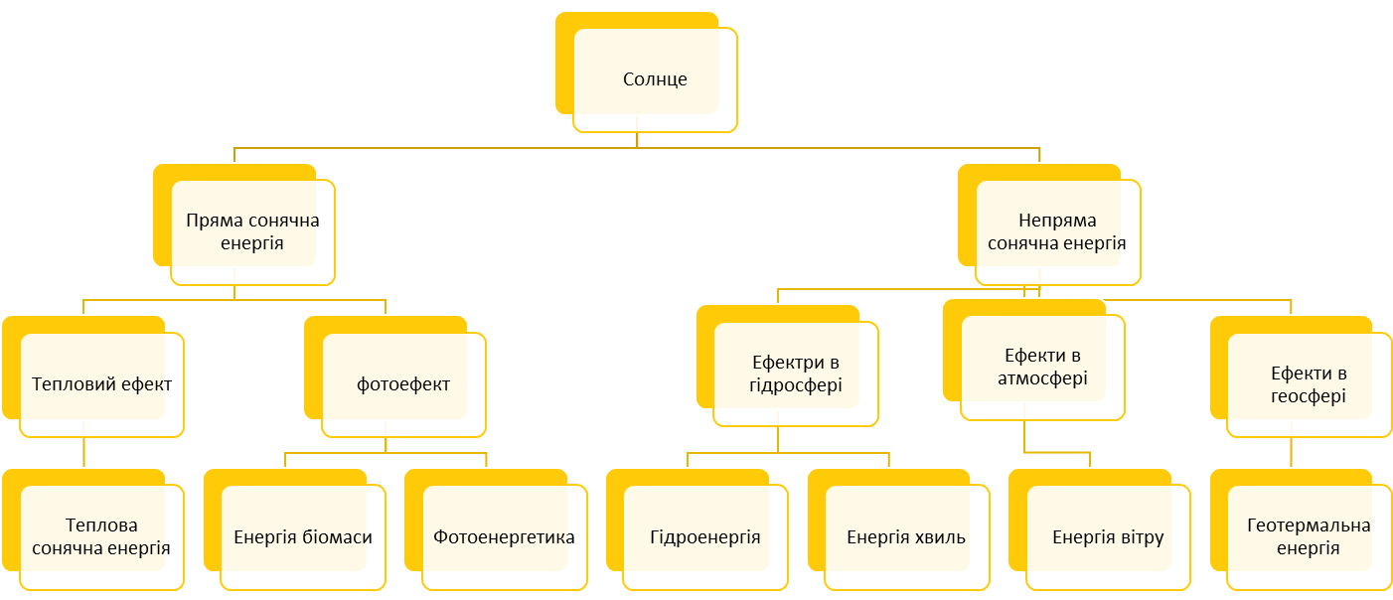
Класифікація основних відновлювальних джерел енергії

Slide 4
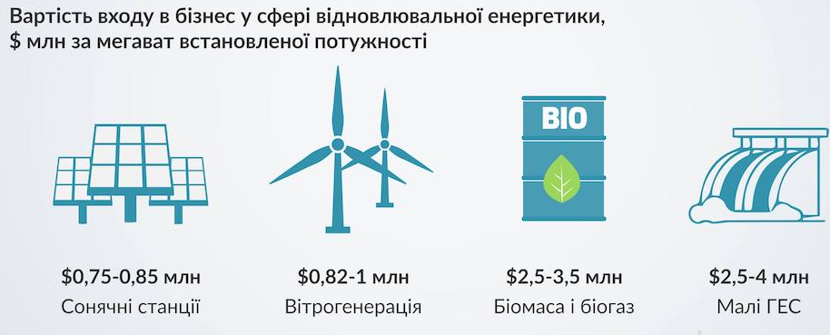
Класифікація основних відновлювальних джерел енергії

Slide 5
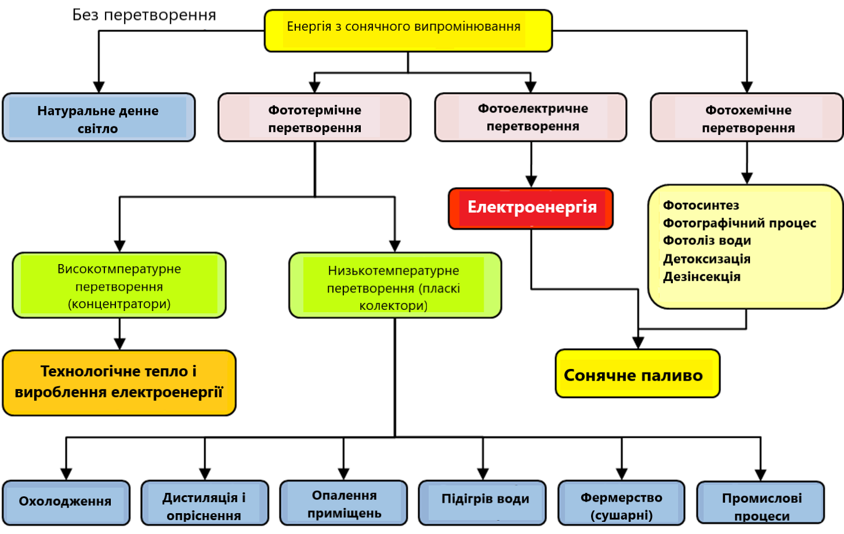
Класифікація основних відновлювальних джерел енергії

Slide 6
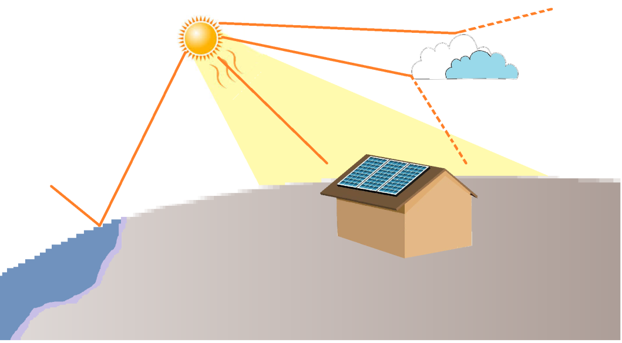
Геліоенергетика
Розсіяне
Дифузне
Пряме
Відбите

Slide 7
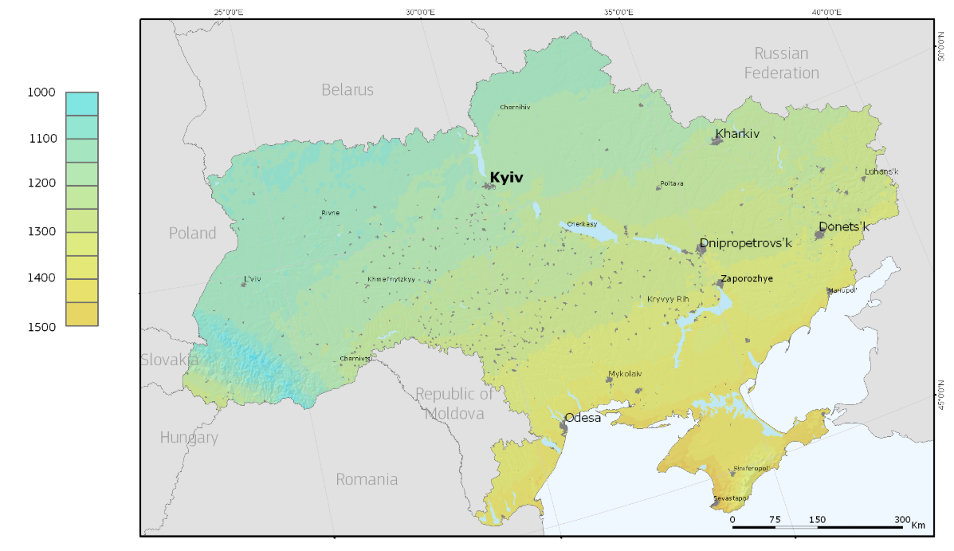
Геліоенергетика
Сонячне випромінювання – потужність сонячного випромінювання на одиницю площі поверхні.
1000 кВт – це потужність, з якою світить сонце на 1 м² за один рік
Річна сума глобального випромінювання на горизонтальній поверхні, кВт-год/м² року
Джерело: http://re.jrc.ec.europa.eu/

Slide 8

Геліоенергетика
γ_{s}
β
α_{s}
α
Місячні надходження енергії

Slide 9
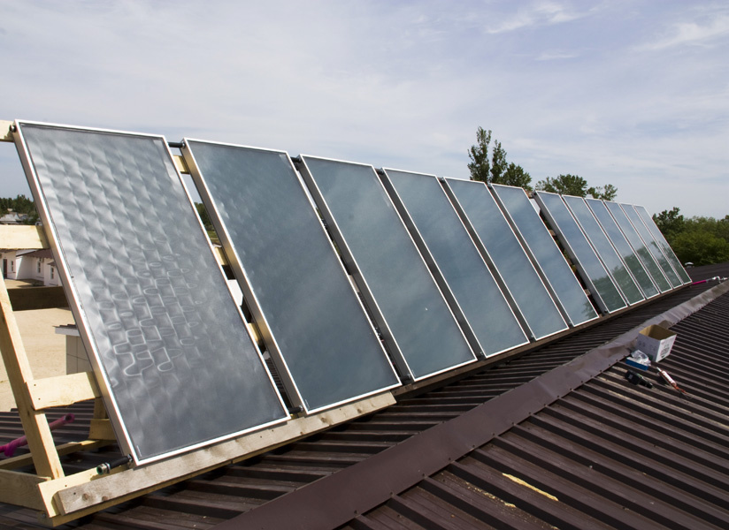
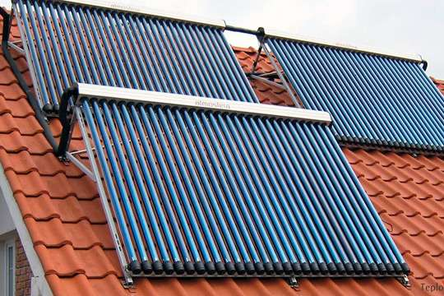
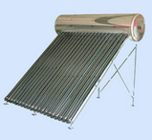
Геліоенергетика. Сонячні колектори
Сонячні теплові колектори - пристрої, в яких відбувається перетворення світла в тепло за допомогою спеціальних елементів – поглиначів випромінювання.
вакуумні трубчасті колектори
сонячні пласкі колектори
Термосифонні геліосистеми

Slide 10
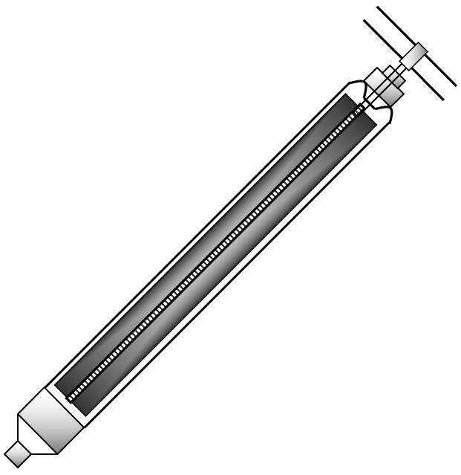
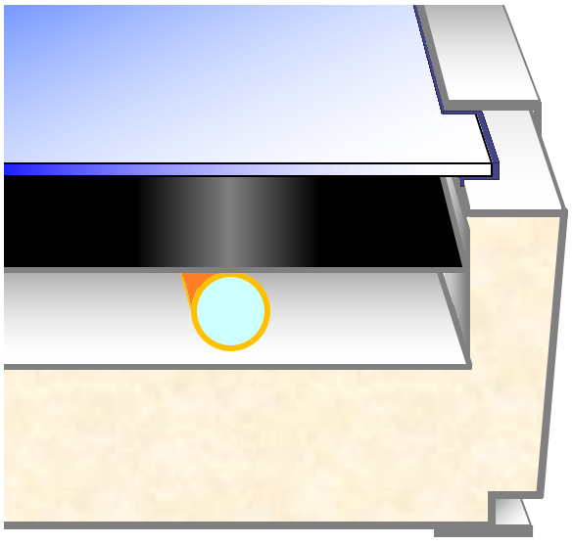

Геліоенергетика. Сонячні колектори
сонячні пласкі колектори
вакуумні трубчасті колектори
3
1
4
2
5
3
1
3
6
1
4
2
Каркас
Герметизація
Покриття (скло)
Термоізоляція
Aбсорбер
Вхід/вихід рідини
Прозора скляна трубка (під вакуумом)
Вхід/вихід теплоносія
Абсорбер
Теплообмінник/конденсатор

Slide 11
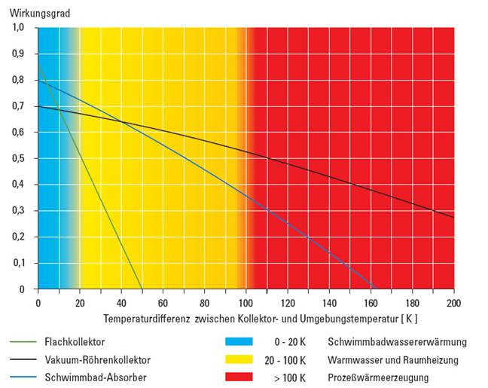
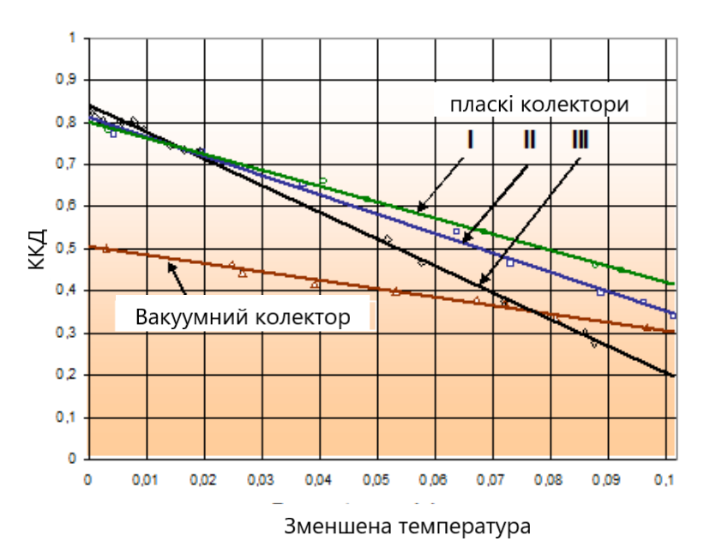
Геліоенергетика. Сонячні колектори
Ефективність (ККД)
Характеристика різних видів конструкції сонячних колекторів
Heat Pipe
Різниця темп. оточення і колектора [K]
Плаский колектор
Підігрів басейнів
Вакуумний колектор
Гаряча вода і підігрів
Колектор-концентратор
Технологічне тепло

Slide 12
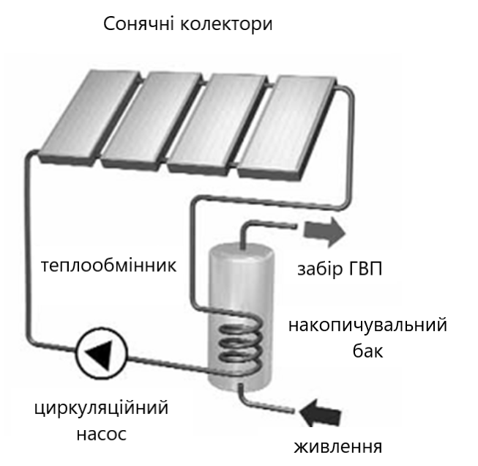
Геліоенергетика. Сонячні колектори

Slide 13
Геліоенергетика. Сонячні колектори

Slide 14
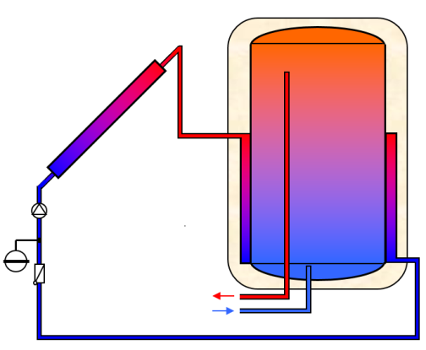
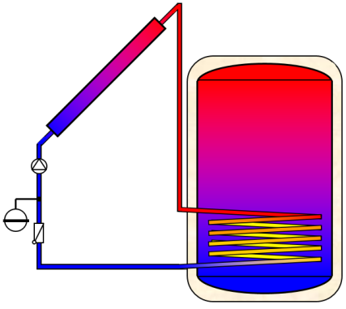
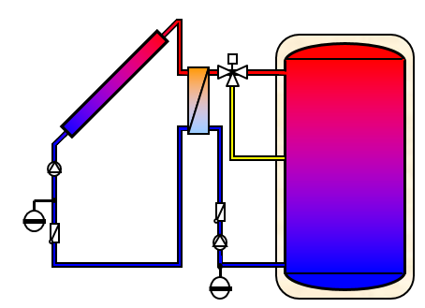
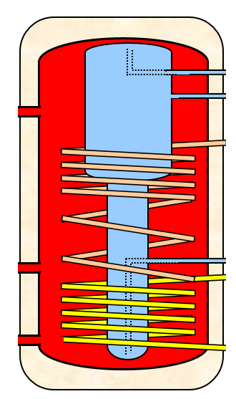
Геліоенергетика. Сонячні колектори

Slide 15
Геліоенергетика. Сонячні колектори
Вартість обладнання на 200 літрів на добу
Термосифонні – 650 у.е.
Вакуумні – 2500 у.е.
Плоскі – 2350 у.е.

Slide 16
Геліоенергетика. Сонячні колектори
Додатково:
Змішувальний клапан
Насос
Утеплення труб
Рециркуляція ГВП
Система збросу теплоносія

Slide 17
Геліоенергетика. Сонячні колектори
вироблено | 5 000 | кВтгод
тариф | 2 | грн/кВтгод
щорічна економія | 10 000 | грн
вартість | 62 500 | грн
срок окупності | 6,25 | років

Slide 18
2008 рік, Пілотний проект: ДС №71, м. Херсон

Slide 19
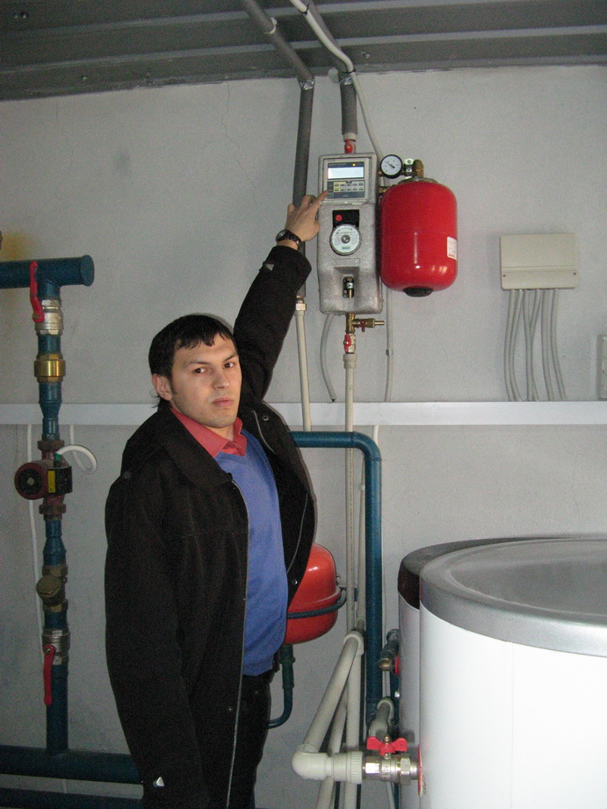
2008 рік, Пілотний проект: ДС №71, м. Херсон

Slide 20
2008 рік, Пілотний проект: ДС №71, м. Херсон

Slide 21
Результати впровадження геліосистем
Використання екологічного фонду на установку сонячних колекторів
У м.Херсоні близько в 25 садках використовуються геліосистеми
ДЮСШ №6 - для підігріву води в басейні і нагрівання води в душових

Slide 22
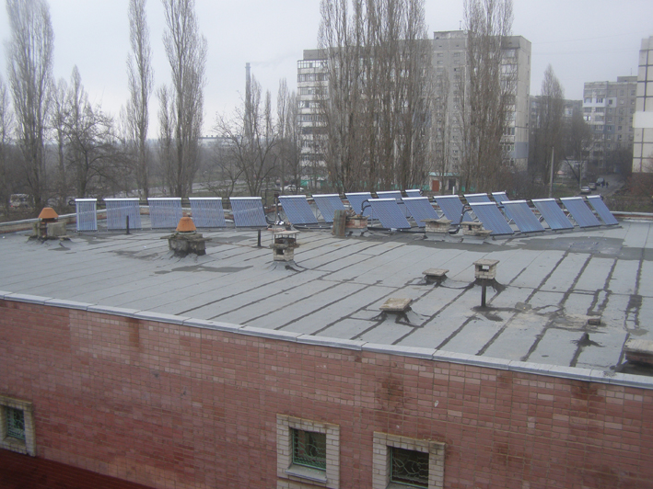
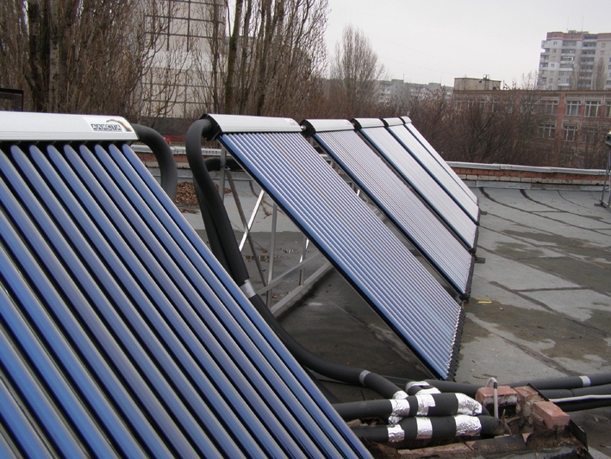
Херсон, ДЮСШ №6

Slide 23
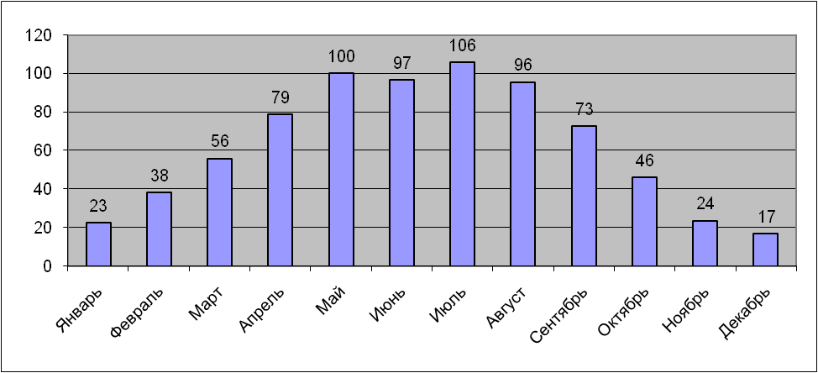
Херсон, ДЮСШ №6
 | Выработка энергии системой, кВт/ день
Январь | Февраль | Март | Апрель | Май | Июнь | Июль | Август | Сентябрь | Октябрь | Ноябрь | Декабрь
39,34 | 66,73 | 97,83 | 137,74 | 174,99 | 168,93 | 184,85 | 167,13 | 127,05 | 80,52 | 41,15 | 29,57
Выработка энергии системой, кВт/ мес
1219 | 1869 | 3033 | 4132 | 5425 | 5068 | 5730 | 5181 | 3811 | 2496 | 1235 | 917
Покрытие гелиосистемой нужд на ГВС в месяц, %
Январь | Февраль | Март | Апрель | Май | Июнь | Июль | Август | Сентябрь | Октябрь | Ноябрь | Декабрь
23 | 38 | 56 | 79 | 100 | 97 | 106 | 96 | 73 | 46 | 24 | 17

Slide 24
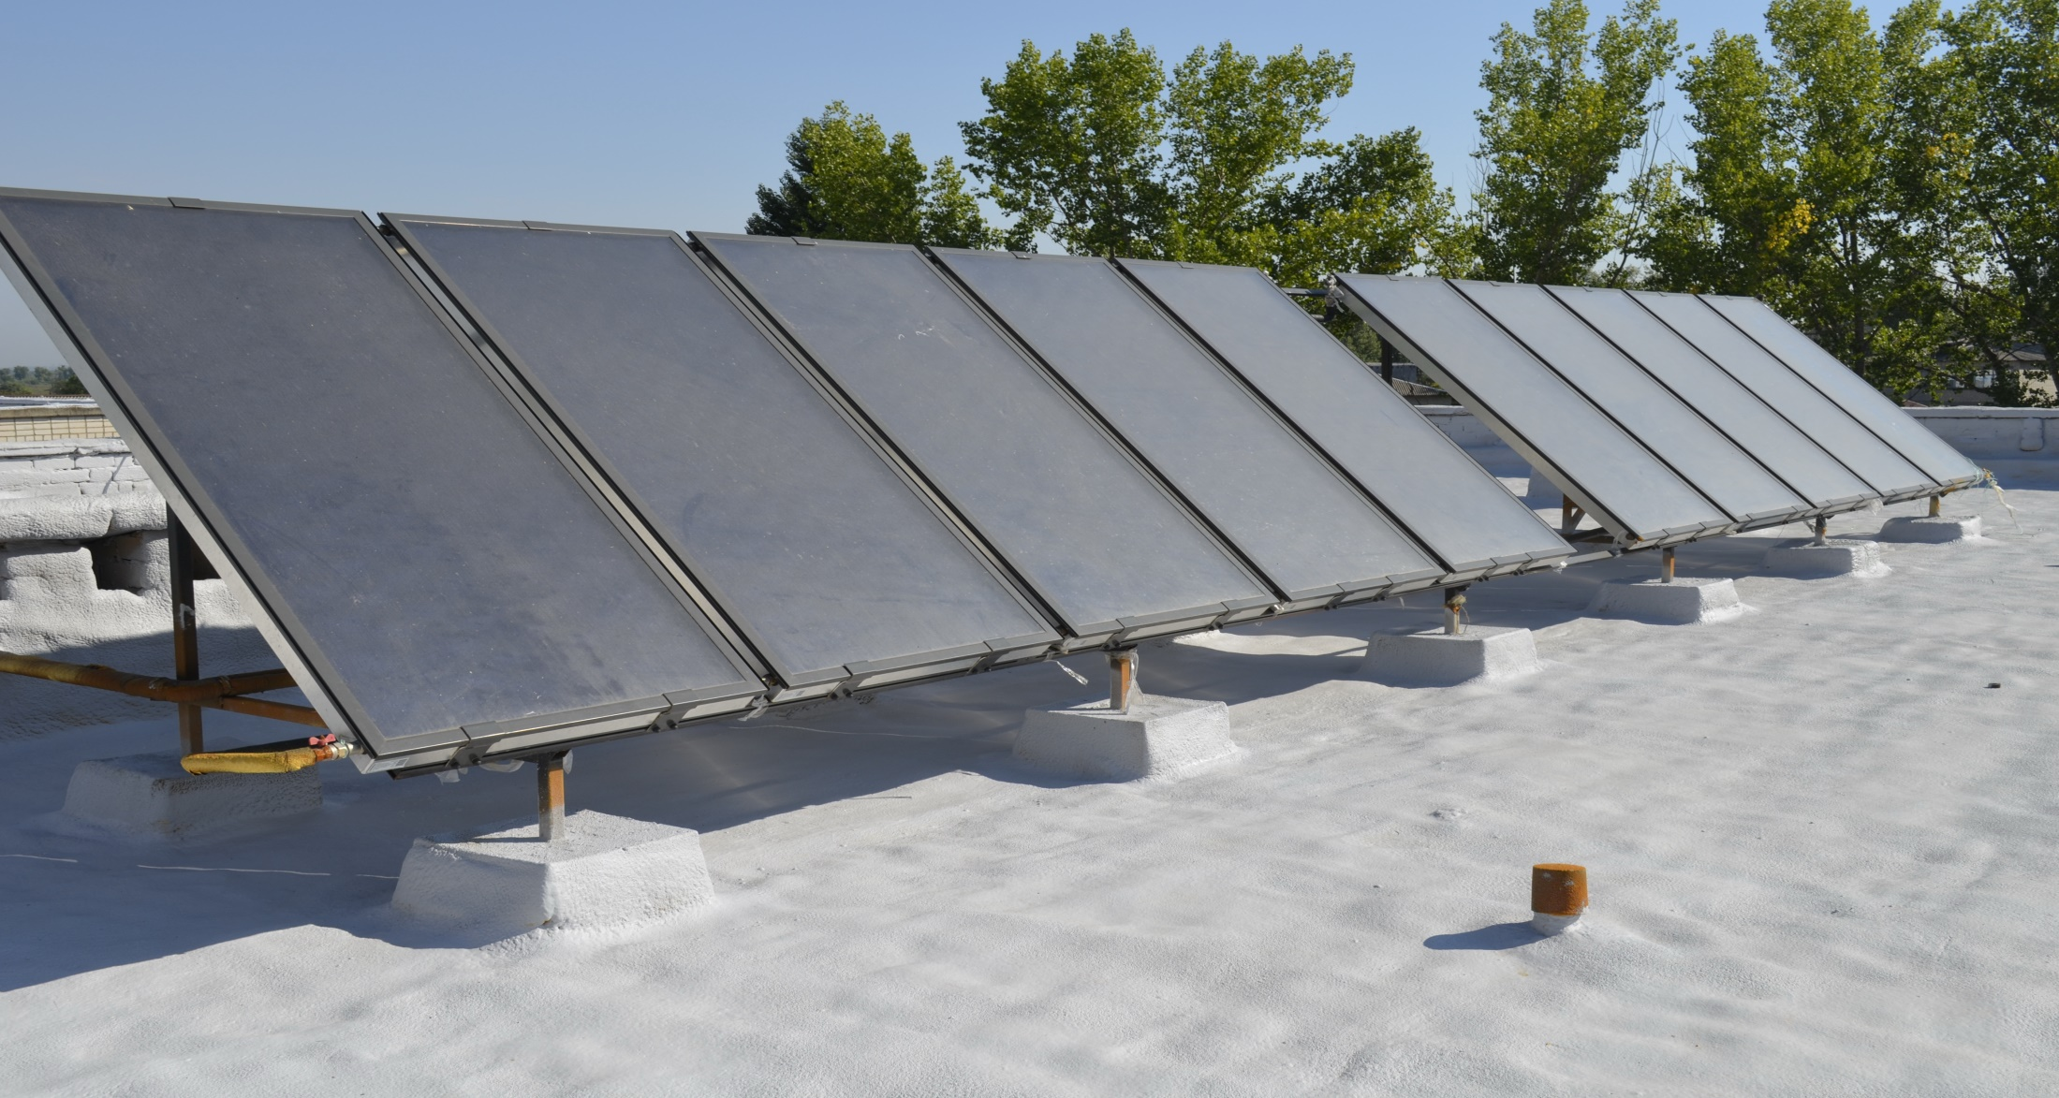
Впровадження енергозберігаючих технологій в дитячих садочках міста Гола Пристань

Slide 25
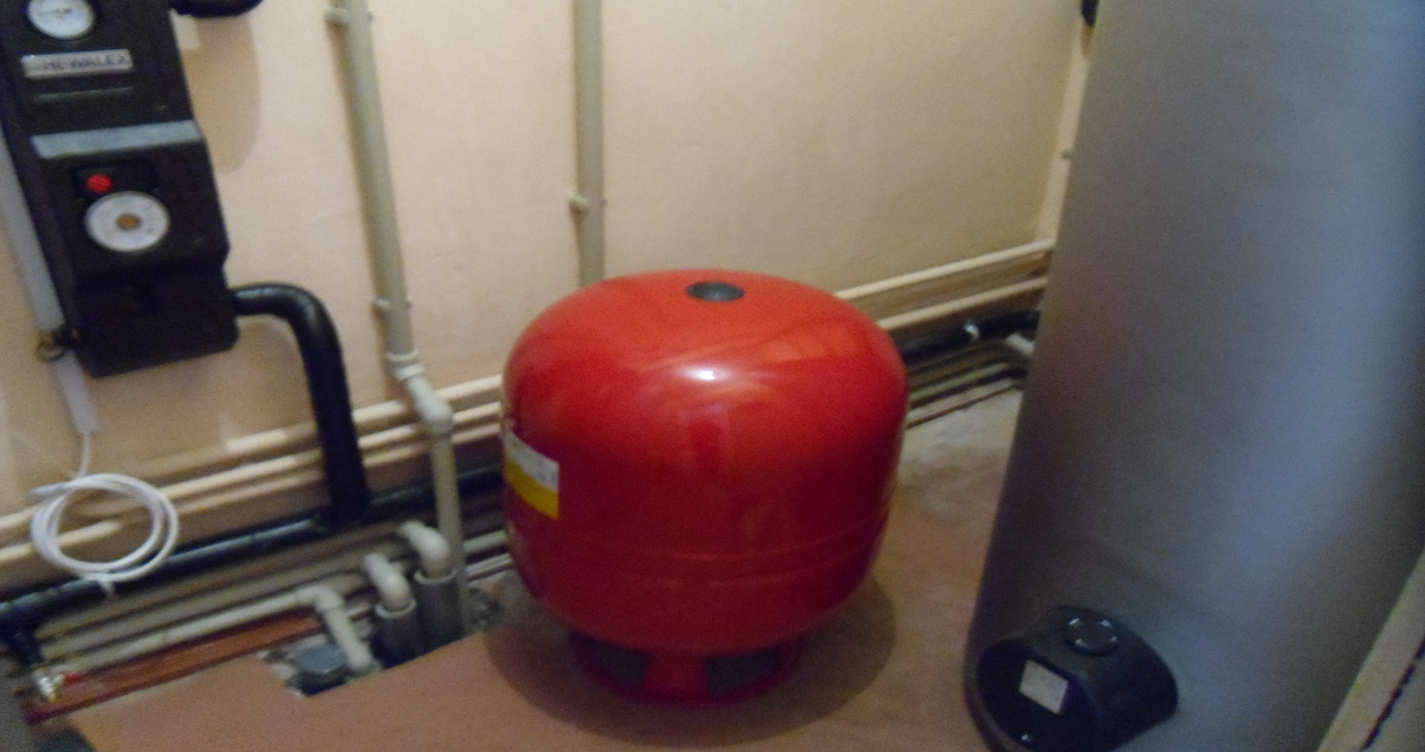
Впровадження енергозберігаючих технологій в дитячих садочках міста Гола Пристань

Slide 26
Впровадження енергозберігаючих технологій в дитячих садочках міста Гола Пристань

Slide 27
Експрес аналіз
Орієнтація колекторів на південь
Кут встановлення рівний широті місцевості
Виробництва теплової енергії 450-650 кВт·год /м²
При роботі на нагрів води на 1 м² площі колектора потрібно об’єм накопичувальної ємності (бойлера) 50л
При роботі на нагрів басейну площа колекторів ~0,6 площі дзеркала басейна

Slide 28
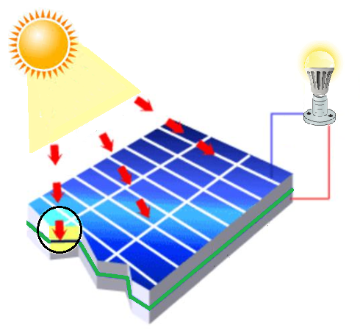
Геліоенергетика. Фотоелектричні системи
Фотоелектрична енергія – пряме перетворення світла в електричну
фотони
струм
Електронний потік
-
-
+
+
n-тип
Дірковий потік
з’єднання
p-тип

Slide 29


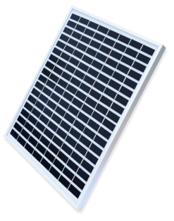
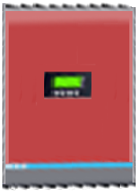

Геліоенергетика. Фотоелектричні системи
Автономні системи
Мережеві системи
Мережа
Навантаження ЗС
ФЕ
ФЕ
Акумулятор
Інвертор
Notes:
Фотоелектричні (ФЕ) системи можна згрупувати в автономні й мережеві.
Їх застосування варіюється від невеликих систем, що використовують для електрифікації сільських районів (кілька кВт) до великих масштабів.
Цей модуль зосереджений на мережевих системах, які з часом можуть бути інтегровані в багатоквартирні житлові будинки.
_________________________________________________________________
_________________________________________________________________
_________________________________________________________________
_________________________________________________________________
_________________________________________________________________
_________________________________________________________________
_________________________________________________________________
_________________________________________________________________

Slide 30
Геліоенергетика. Фотоелектричні системи

Slide 31
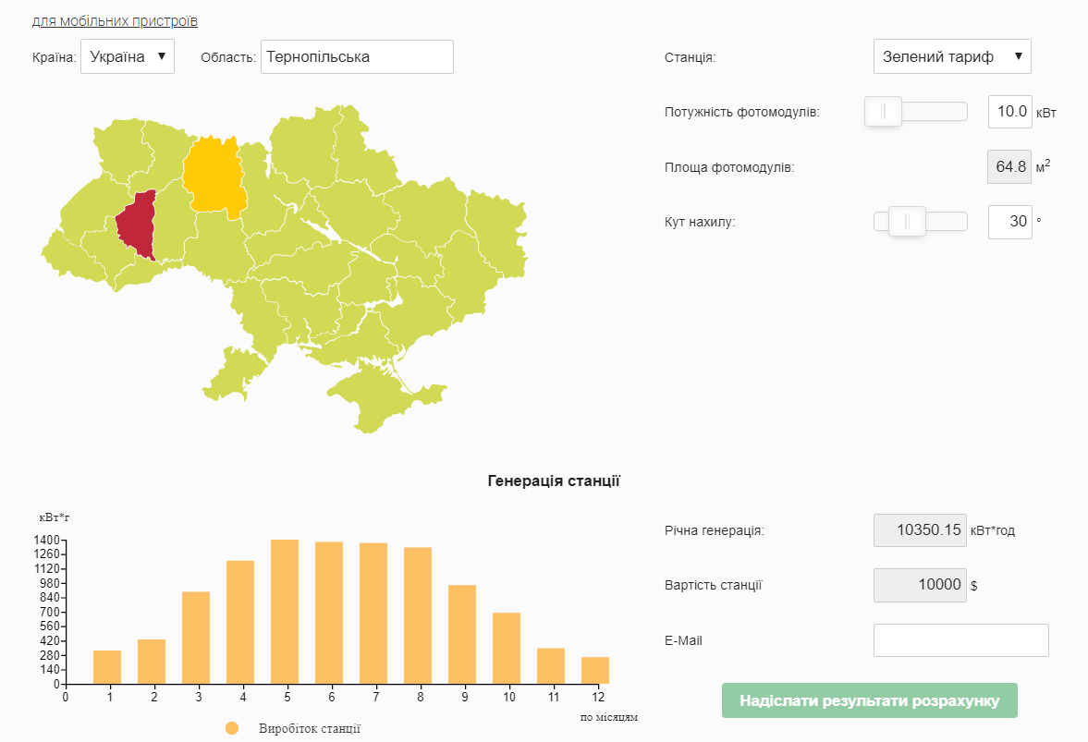
Геліоенергетика. Фотоелектричні системи
1 кВт ≈1 000 $

Slide 32
Експрес аналіз
Орієнтація фотопанелей на південь
Кут встановлення рівний широті місцевості
Для 1 кВт встановленої потужності потрібно 6-6,5 м²площі
Будівництво потужних СЕС: 1МВт = 2га
Виробництво електричної енергії в рік: 150-200кВт·год/м² або 1000-1300 кВт·год /1кВт встановленої потужності
Інвестиції: 1000 євро /кВт

Slide 33
Геліоенергетика. Фотоелектричні системи

Slide 34
Геліоенергетика. Фотоелектричні системи

Slide 35
Геліоенергетика. Фотоелектричні системи

Slide 36
Геліоенергетика. Фотоелектричні системи

Slide 37
Геліоенергетика. Фотоелектричні системи
ФІНАНСОВИЙ РОЗРАХУНОК РІЧНОЇ ЕКОНОМІЇ / РІЧНОГО ПРИБУТКУ

Slide 38
Геліоенергетика. Фотоелектричні системи

Slide 39
Геліоенергетика. Фотоелектричні системи

Slide 40
Геліоенергетика. Фотоелектричні системи
Яка вартість 1 кВт-год від сонячних панелей?
якщо
1 кВт потужності коштує 30 000 грн.
річне виробництво 1000 кВт-год/рік, а термін служби 20 років.
(в даному прикладі не враховане поступове зменшення виробництво панеллю, та не враховані експлуатаційні витирати)

Slide 41
Геліоенергетика. Фотоелектричні системи
За 20 років панелі вироблять:
20 років * 1000 кВтгод/рік = 20 000 кВтгод
Витрати на виробництво 20 000 кВтгод енергії становили 30 000 грн
Таким чином
1 кВтгод = 30 000 грн / 20 000 кВтгод = 1,5 грн

Slide 42
Геліоенергетика. Фотоелектричні системи
де Су – питомі затрати на закупівлю генеруючої установки (фотоелектричних модулей або вітряка);
Te/у– термін експлуатації установки (фотоелектричних модулей або вітряка);
Te/д.о.– термін експлуатації допоміжного обладнання (інвенторів, акумуляторних батарей, та інше);
bд.о. – питомі затрати на закупівлю допоміжного обладнання у долях від вартості основного;
bобсл. – питомі річні експлуатаційні затрати, від вартості основних фондів;
W – кількість виробленої електричної енергії питомою одиницею встановленої потужності установки за усереднений рік;

Slide 43
Геліоенергетика. Фотоелектричні системи
де Су – питомі затрати на закупівлю генеруючої установки (фотоелектричних модулей або вітряка); | 30 000
Te/у– термін експлуатації установки (фотоелектричних модулей або вітряка); | 20
Te/д.о.– термін експлуатації допоміжного обладнання (інвенторів, акумуляторних батарей, та інше); | 10
bд.о. – питомі затрати на закупівлю допоміжного обладнання у долях від вартості основного; | 0,1
bобсл. – питомі річні експлуатаційні затрати, від вартості основних фондів; | 0,1
W – кількість виробленої електричної енергії питомою одиницею встановленої потужності установки за усереднений рік; | 1000
С = | 1,98

Slide 44
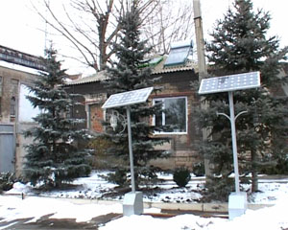
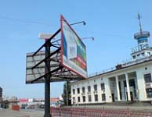
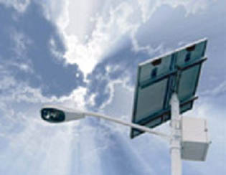
Фотоелектричні системи. Освітлення

Slide 45
Фотоелектричні системи. Освітлення

Slide 46
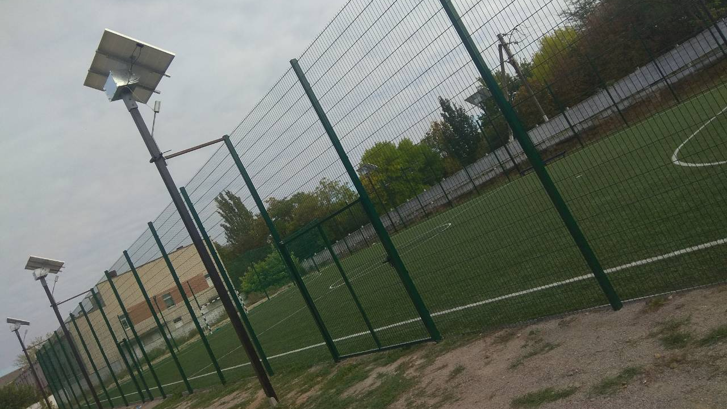
Фотоелектричні системи. Освітлення
10 світільників
Потужність 30 вт
Витрати 200 000 грн
Економія на прокладанні мережі

Slide 47
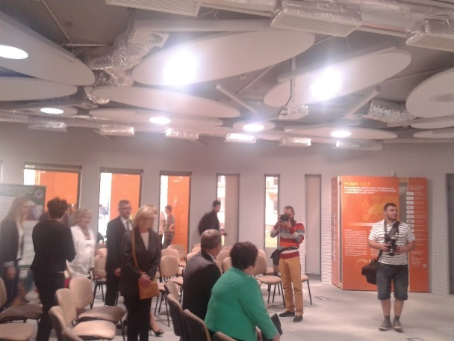
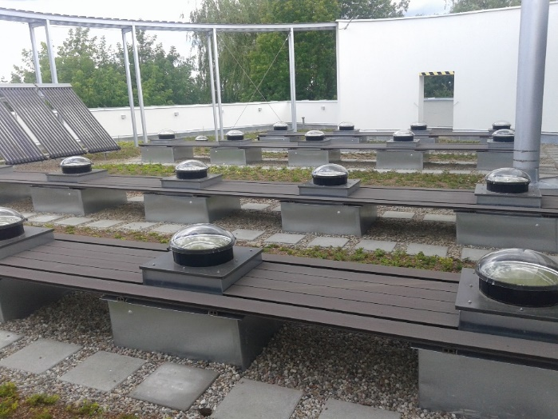
Геліоенергетика, пасивні системи
Освітлення приміщень денним світом

Slide 48
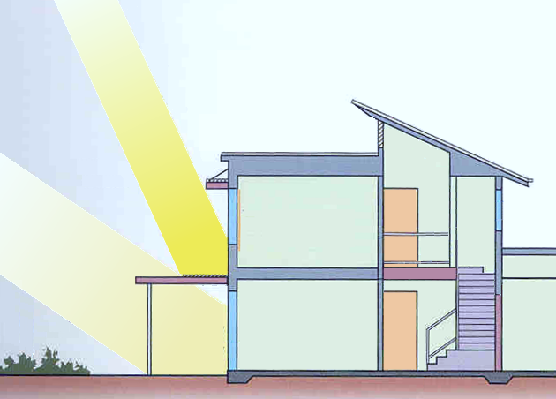
Геліоенергетика, пасивні системи

Slide 49
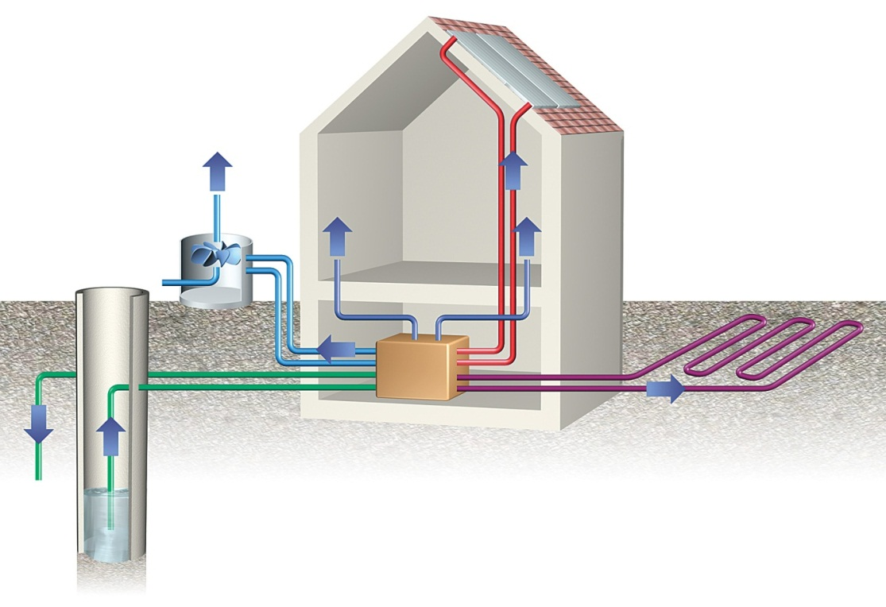
Тепловий насос
Зовнішнє повітря
Середнє значення коефіцієнта перетворення теплоти (СОР) теплового насоса:
COP = 5,5 для ґрунтових вод,
COP = 4,4 для ґрунту,
COP = 3,2 для повітря.
Повітря-вода: 300-500 євро / кВт встановленої потужності
Грунт-вода: 800-1200 євро / кВт встановленої потужності
Приточно-витяжна колона
Ґрунтовий горизонтальний теплообмінник
Тепловий насос

Slide 50
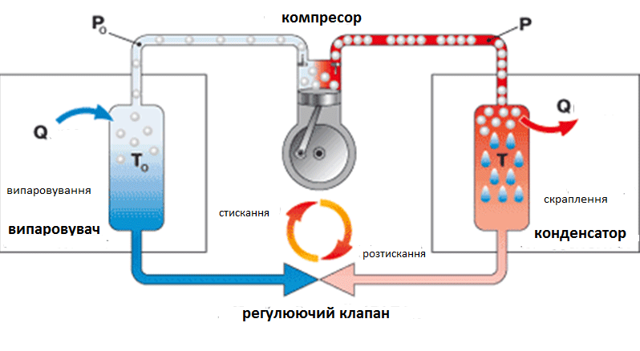
Тепловий насос

Slide 51
Встановлення теплового насосу для опалення дитячого садка с. Олександрівка Білозерського району
Загальний бюджет проекту Total project budget | 237,358.00 ₴
Грант – Міністерство закордонних справ Королівства Норвегія Granted funds – Royal Norwegian Ministry of Foreign Affairs | 170,000.00 ₴
Співфінансування – обласний бюджет Co-financing – regional budget | 67,358.00 ₴
Термін реалізації Duration of the project | 2013 – 2014
Споживання теплової енергії для опалення та гарячого водопостачання скоротилось на 36%. Викиди СО2-еквівалентів зменшились на 11,38 т/рік.

Slide 52
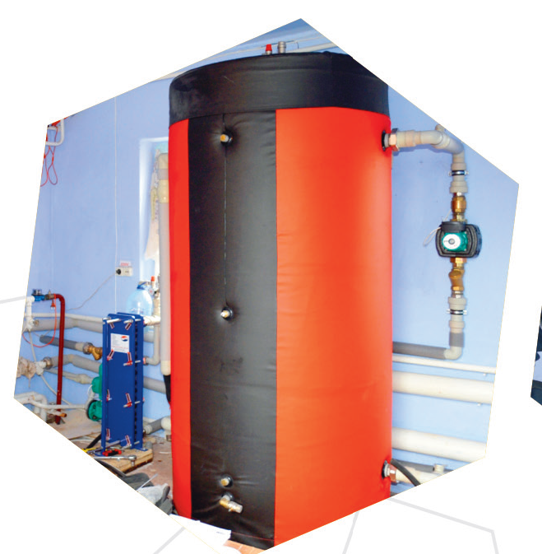
Встановлення теплового насосу для опалення дитячого садка с. Олександрівка Білозерського району
В рамках проекту:
було встановлено тепловий насос типу повітря-вода потужністю 38 кВт.
Тепловий насос покриває потребу в опаленні та гарячому водопостачанні у розмірі 70%, а для пікових навантажень використовується газовий котел.

Slide 53
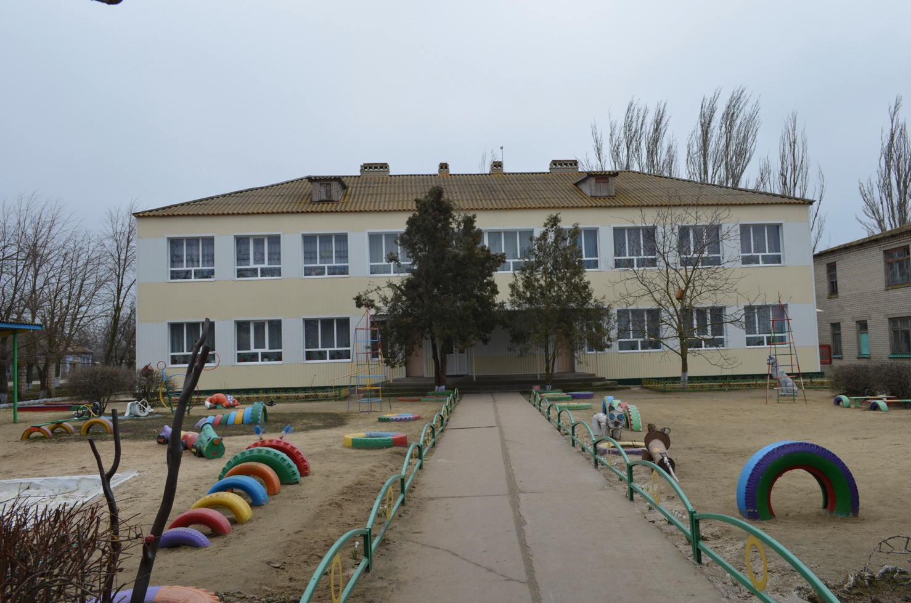
Встановлення теплового насосу для опалення дитячого садка с. Олександрівка Білозерського району

Slide 54
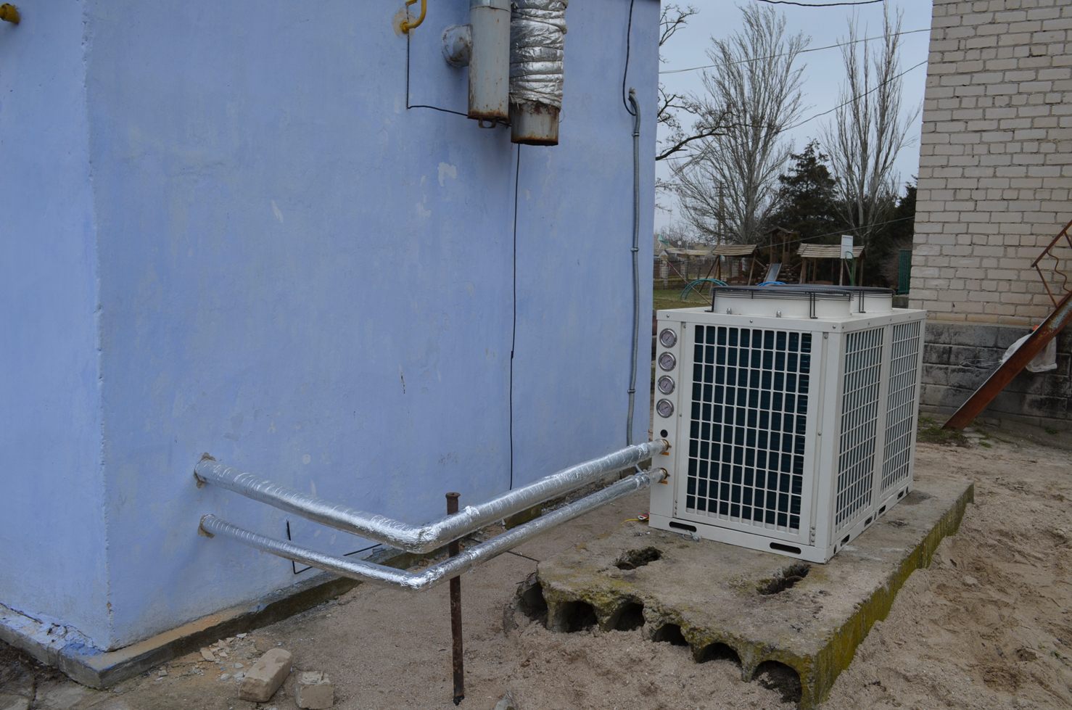
Встановлення теплового насосу для опалення дитячого садка с. Олександрівка Білозерського району

Slide 55
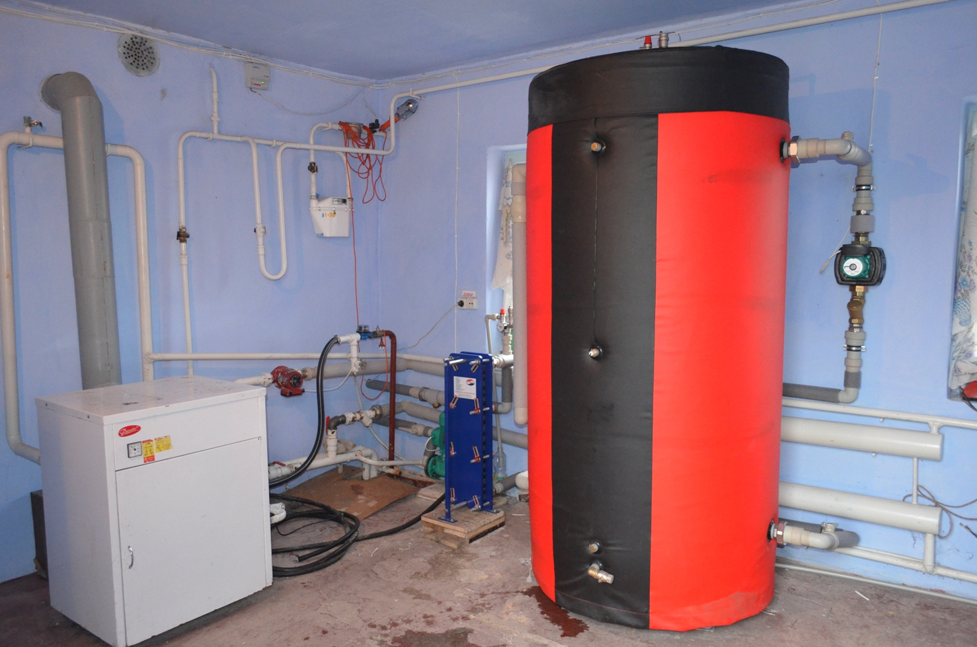
Встановлення теплового насосу для опалення дитячого садка с. Олександрівка Білозерського району

Slide 56
Вознесенськ, тепловий насос
№ | Мероприятие | Инвестиции в Грн. (без НДС) | Инвестиции в Евро (без НДС)
1-1 | Утепление стен (Стены 1408 м²; Цоколь 63 м²) | 1 959 936 | 67 584
1-2 | Утепление перекрытия кровли (Кровля 900 м²) | 302 760 | 10 440
1-3 | Замена кровельного покрытия | 974 400 | 33 600
1-4 | Замена окон и дверей (Общая площадь 42,5 м²) | 101 500 | 3 500
1-5 | Утепление перекрытия подвала (Площадь 160 м²) | 185 600 | 6 400
1-6 | Модернизация системы отопления вкл. установку Индивидуального теплового пункта | 1 924 150 | 66 350
1-7 | Модернизация системы вентиляции | 834 765 | 28 785
1-8 | Установка теплового насоса для ГВС | 287 100 | 9 900
1-9 | Модернизация системы освещения | 31 755 | 1 095
1-10 | Модернизация внутренних электросетей и лифта | 556 860 | 19 202
1-11 | Оптимизация потребления холодной воды вкл. канализацию | 110 780 | 3 820
1-12 | Внедрение энергоменеджмента и энергомониторинга | 53 360 | 1 840
1-13 | Установка теплового насоса для отопления (на выбор) | 707 165 | 24 385
ИТОГО: |  | 8 030 131 | 276 901

Slide 57
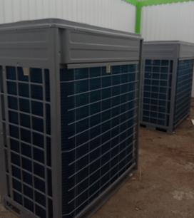
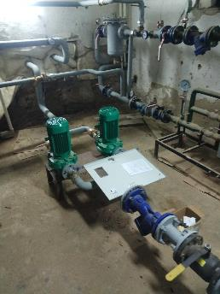
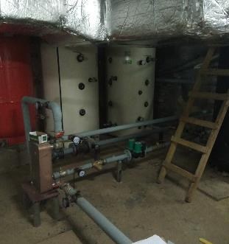
Вознесенськ, тепловий насос

Slide 58
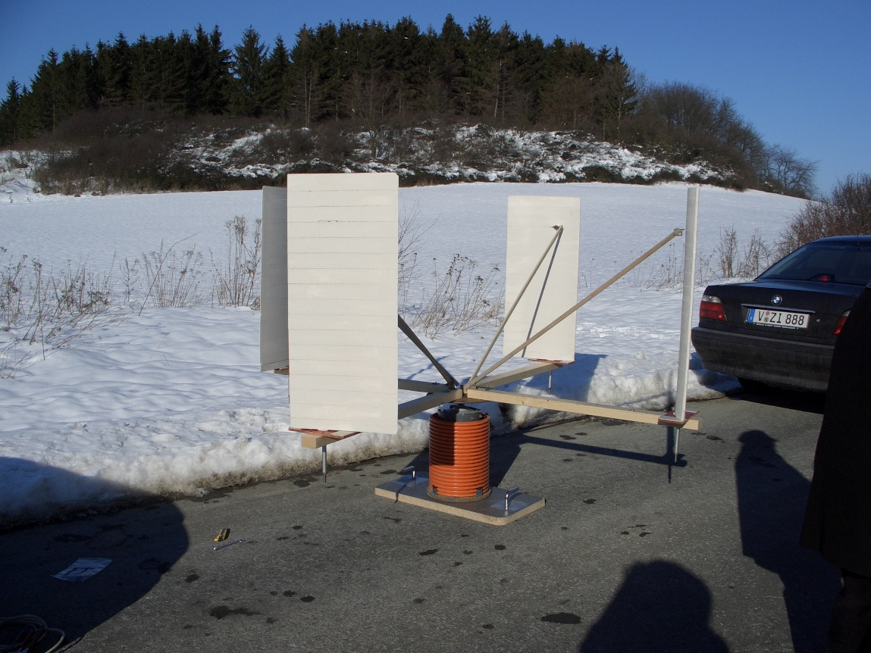
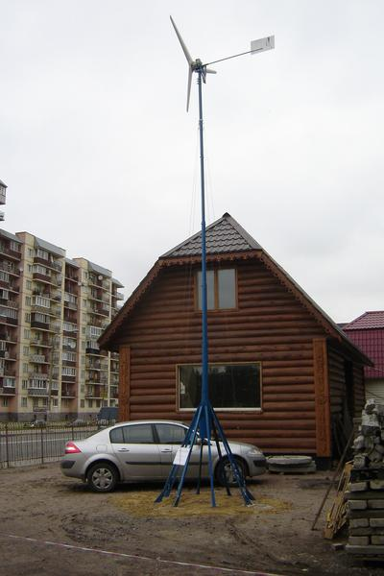
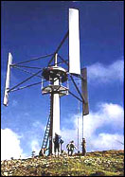
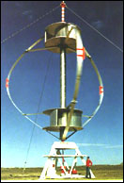
Вітроенергетика

Slide 59
Вітроенергетика
Залежність продуктивності ВЕС від швидкості вітру

Slide 60
Вітроенергетика
Аналог ККД –КВЕВ (Коефіцієнт використання Енергії Вітру)
На сьогодні КВЕВ складає 35-40%
Теоретичні дослідження визначили максимальний КВЕВ 0,593 (59,3%)

Slide 61
Вітроенергетика
Для кожної станції встановлюється своя щогла для вимірювань (залишаться усього життя вітроелектростанції - мінімум 20 років).
Продумана логістика
Високі вимоги до фундаменту: армована основа вимагає 600 куб. м бетону і 100 тон арматури.

Slide 62
Біогаз. Полігони ТПВ
Полігони ТПВ мають бути оснащені системою вилучення та знешкодження біогазу (Правила експлуатації полігонів ТПВ, ДБНВ.2.4-2-2005).
Основні характеристики полігонів для оцінки їх паливного потенціалу: час з моменту відкриття, надходження ТПВ в рік, компонентний склад.
Ефект впровадження: виробіток корисної енергії, зменшення викидів парникових газів, нормальне функціонування полігону

Slide 63
Біогаз. Полігони ТПВ

Slide 64
Біогаз
Біогазова електростанція в Івано-Франківській області, 1 МВт

Slide 65
Біогаз
1 м³ біогазу містить еквівалент 6 кВт*год теплової енергії. Проте при перетворенні біогазу в когенераційних модулях отримується близько 2 кВт*год електричної енергії, решта перетворюється у теплову енергію.
2 500 € за 1 кВт (проста біогазова станція сільськогосподарського типу)
19 000 € за 1 кВт (станція із переробки муніципальних відходів)

Slide 66
Малі ГЕС
Явірська – 450 кВт
Корсунь-Шевченківська – 1600 кВт

Slide 67
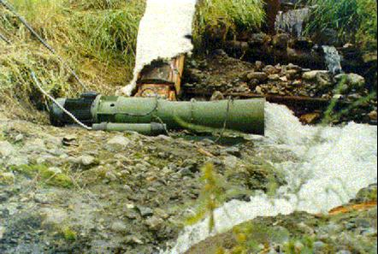
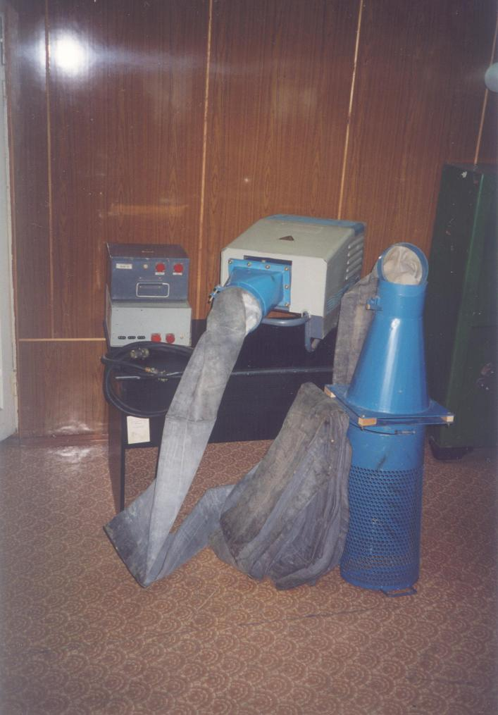
Малі ГЕС
мікроГЕС 2 кВт
мікроГЕС 10 кВт

Slide 68
Біомаса

Slide 69
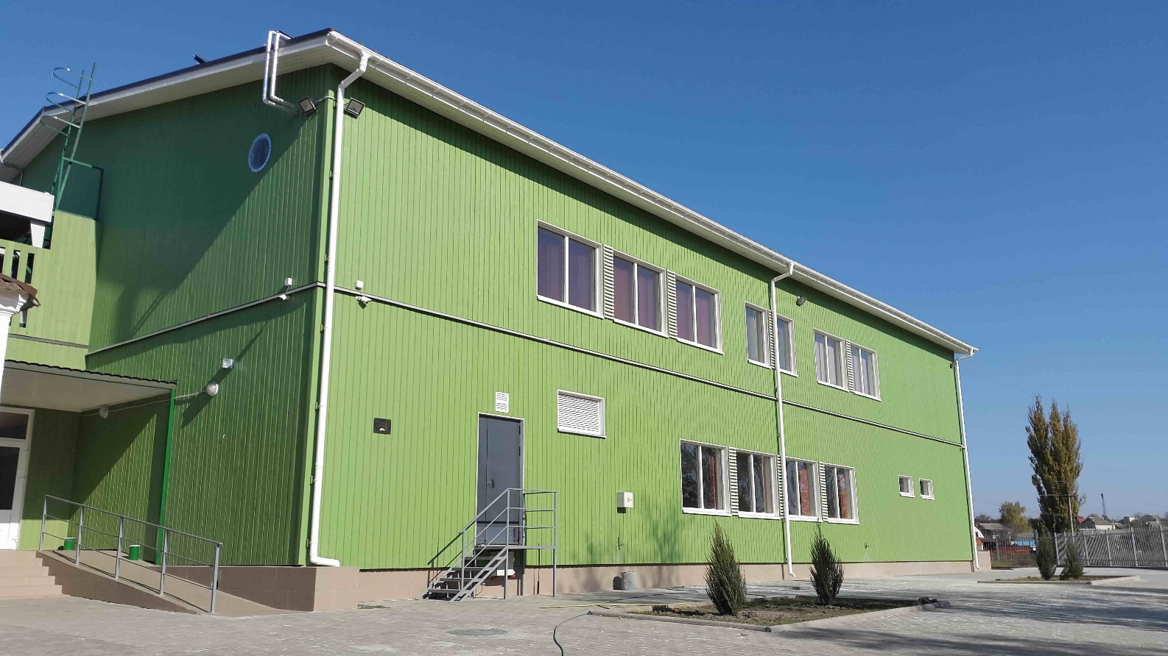


Slide 70
Висновки

Slide 71
Висновки
UA MAP - інформаційний веб-ресурс, що акумулює інформацію про проекти відновлюваної енергетики та енергоефективності і забезпечує комунікацію між ініціаторами таких проектів та інвесторами з метою сприяння залученню інвестицій у зазначені сфери.
https://uamap.org.ua/

Slide 72
Дякую за увагу!
Барулін Андрій
+ 380 66 790 2320
andriibarulin@gmail.com

